Slide 1




La mesure des bénéfices en santé:
Introduction à l’évaluation contingente
M2 MQERS, SPSD, DESU MQES - ECO-EVAL
Christel Protière

Slide 2
Plan
Contexte
Partie I
Fondements théoriques
Mise en œuvre pratique dans la littérature
Partie II
Exemples d’applications
Recommandations
Partie III
Les choix discrets (discrete choice experiment) : un exemple d’application

Slide 3
L’évaluation économique: pourquoi ?
L’évaluation économique vise à proposer des éléments de décision, qui permettent d’optimiser l’allocation des ressources, lorsqu’un choix doit être effectué entre différentes actions de santé (préventive, diagnostique ou curative).
Concerne a priori la collectivité dans son ensemble mais peut aussi relever d’un agent particulier (structure de soins, assureur, patient, etc).

Slide 4
Particularités du domaine de la santé
6%
7%
La santé : un bien non marchand
  Imperfection du marché comme mode de répartition des b&s
  Asymétrie d’information => déconnexion entre offre et demande
Financement socialisé
  Nécessité d’une politique de santé concertée et rationnelle
  Nécessité de critères définissant les priorités de santé pour l’allocation des ressources.
Besoin d’une méthode économique qui permette de définir les priorités de santé en accord avec les préférences de la population.

Slide 5
Méthodes d’évaluation économique
8%
9%
Type | Mesure des coûts | Identification des conséquences | Mesure des conséquences
Minimisation des coûts | € | Conséquences identiques | Aucune
Coût-efficacité | € | Indicateur d’efficacité unidimensionnel | Unités physiques
Coût-utilité | € | Indicateur d’efficacité multidimensionnel | QALY / HYE / EuroQol
Coût-bénéfices | € | Indicateur d’efficacité uni ou multidimensionnel | €
Von Neumann J, Morgenstern O. Game theory and economic behaviour. Princeton : University Press, 1953.
Kaheman D, Tversky A. The framing of decision and the psychology of choice. Science 1981 ; 211 : 453-8.
Mehrez A, Gafni A. Quality-adjusted life years (QALYs), utility theory and healthy-years equivalents. Med Decis Making 1989 ; 9 : 142-9.
Mehrez A, Gafni A. Evaluating health related quality of life : an indifference curve interpretation for the time trade off technique. SSM 1990 ; 31 : 1281-3
Gafni A, Torrance GW. Risk attitude and time preference in health. Management Science 1984 ; 30 : 440-51.

Slide 6
Fondements économiques de la révélation des préférences
12%
14%
Modèle de référence : l’utilité espérée (Bernouilli 1738)
Théorie des jeux (économie du bien-être)
  On appelle Utilité la mesure de chaque situation aux yeux de l'agent.
  L'Utilité est une mesure subjective du contentement de l'agent (pas une mesure du gain matériel, monétaire)
  Recourir à une fonction d'utilité pour définir les préférences de l'agent ne suppose pas que l'agent utilise cette fonction, mais qu'il raisonne conformément à un ensemble de conditions de rationalité.
  Von Neuman et Morgenstern (1944), Savage (1954).
  https://perso.univ-rennes1.fr/thierry.penard/biblio/jeux0.pdf

Slide 7
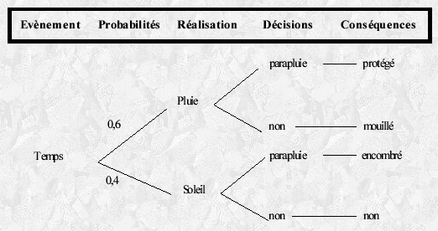
Concept d’utilité espérée

Slide 8
Méthodes de révélations des préférences/bénéfices
14%
16%
Les loteries (SG)
  Soient 3 états de santé : S1 > S2 > S3
  Trt A: un état de santé certain S2
Le Marchandage Temps (TTO)
L’évaluation contingente
  Générer une estimation des mesures compensées de variations de bien-être.
Les choix discrets (DCE)
  Définition des attributs
  Définition des niveaux
  Comparaison de paires d’options
p
S1
Trt B
p-1
S3
État de santé
1
B
α
A
0
Temps
x
t
Ashby et al. The time trade-off technique: how do the valuations of breast cancer patients compare to those of other groups? Qual. Life Reaserch 3, 257–265 (1994)

Slide 9
Partie I
16%
18%
Présentation de la méthode d’évaluation contingente
Fondements théoriques
Mise en œuvre pratique
    L’échantillon
    Les scénarios
    Formulation des questions contingentes
    Administration du questionnaire
    Validité et fiabilité

Slide 10
Qu’est ce que l’EC ?
18%
20%
Permet, lorsqu’on n’est pas en mesure d’observer des comportements effectifs sur des marchés, de mesurer ex-ante des variations d’utilités liées à un changement dans l’offre de soin.
  Interrogation directe d'un échantillon d'agents, par l’intermédiaire d’un questionnaire contingent pour obtenir des préférences déclarées (stated preferences).
  Présentation d’un marché fictif, sous la forme de scénarios hypothétiques, à partir duquel on pourrait observer la demande des agents.
Alternative à la méthode du capital humain et des méthodes indirectes (coûts de transport, prix hédonistiques, …) qui permettent d’observer les préférences (elicited preferences)

Slide 11
Qu’est ce que l’EC ?
Outil pour l’ACB
Déterminer si un investissement collectif peut être compensé par les bénéfices que l’ensemble de la population peut espérer retirer de l’introduction d’un nouveau programme
Notion de consentement à payer (CAP) introduite par Dupuit en 1844
    Surplus du consommateur (SC) = mesure de l’intérêt que retirerait la population de la construction d’un pont

Slide 12
Avantages
20%
23%
Adéquation avec théorie du bien-être
Bénéfices mesurés en termes monétaires → comparables aux coûts
Englobe l’ensemble des sources potentielles de bénéfice
Caractère hypothétique
Mais ...

Slide 13
Mesure et direction de la mesure
25%
 | SC (€ ± nécessaire après changement pour maintenir le niveau d’U initial) | SE (€ ± nécessaire avant changement pour obtenir le niveau d’U final)
Gain | CAP Montant qui doit être pris au gagnant pour maintenir son U au niveau actuel (avant le projet) | CAR Montant qui doit être payé au gagnant potentiel pour qu’il renonce au gain et que son niveau d’U soit = à ce qu’il aurait été après changement
Perte | CAR Montant qui doit être payé au perdant pour maintenir son U au niveau actuel (avant le projet) | CAP Montant qui doit être pris au perdant potentiel pour qu’il refuse la perte et que son niveau d’U soit = à ce qu’il aurait été après changement

Slide 14
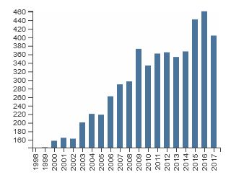
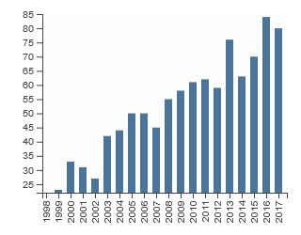
L’EC dans la littérature, quelques chiffres
24%
27%
Contingent valuation [1997 – 2017], n=5869
Contingent valuation and health : n=1052

Slide 15
Mise en œuvre pratique …
27%
30%
Pour atteindre son objectif, l’EC doit simultanément être en adéquation avec :
  les impératifs méthodologiques des techniques basées sur l’enquête
  les exigences de la théorie économique

Slide 16
L’échantillon : qui enquêter ?
29%
32%
Population générale, population ciblée, patients ?
Préférable de s’adresser à un échantillon représentatif de la population générale
  Permet la prise en compte de toutes les sources de bénéfices
  Ex. un nouveau traitement contre le VIH peut contribuer à une amélioration du bien-être de l’ensemble de la population
La plupart des études porte sur l’évaluation de bénéfices liés aux traitements de maladies précises ou de tests diagnostiques => patients qui sont le plus souvent interrogés.

Slide 17
L’élaboration des scénarios : une étape fondamentale
Les individus ne peuvent évaluer les programmes que sur la base de leur connaissance propre et de l’information proposée dans les scénarios
31%
34%
Description claire de l’objet à mesurer
  Population concernée
  Conséquences de la mise en œuvre
  Risques
  Coût ??? (Il ne s’agit pas de deviner quel est le « prix » du programme)
Inclure toutes les attributs (caractéristiques) potentiellement générateurs d’utilité
  attributs ‘santé’ (état de santé, SSR, QdV, …)
  attributs ‘hors santé’ (déroulement des soins, conseil, information, …)
  altruisme et externalités (vaccins, …)
Aide à la compréhension

Slide 18
Quel niveau d’incertitude ?
35%
36%
Le scénario peut introduire trois niveaux d’incertitude :
ex-post (ou certaine) : accéder à un état de santé défini / résultat de santé certain (l’ind est au point de consommation)
incertitude partielle : accéder à un traitement dont les résultats sont incertains
ex-ante ou assurantielle : accéder à un traitement dont la nécessité future et les résultats sont incertains

Slide 19

Impact d’une variation du niveau d’incertitude
37%
39%
10% chance at having a child through IVF
ex post perspective : WTP for IVF in the event that they are infertile => WTP = $ 17.730
ex ante perspective: WTP for IVF insurance, assuming respondents do not know their infertility status => WTP = $ 865
Estimation statistique de la valeur d’une naissance
Ex ante : 1,8 million de $
Ex post : 0,17 million de $
Impact de l’attitude vis à vis du risque

Slide 20
Valeurs mesurées
39%
41%
Valeur d’usage
Valeur de non usage
  Valeur d’option
  Valeur d’existence
Certitude (ex-post)
Incertitude partielle
Incertitude totale (ex-ante)

Slide 21
Perspectives choix méthodologiques
41%
43%
Dans l’idéal :
Population générale
  Altruisme, externalité, …
  Valeurs de non usage
Ex ante
Attributs santé et hors santé ok
Valeur d’usage ok

Slide 22
Formulation des questions contingentes
43%
45%
CAP maximum pour rappeler la contrainte budgétaire
Véhicule (public vs. privé) et mode de paiement
Technique de révélation du CAP
  Question ouverte
  Carte de paiement
  Référendum (TIOLI)
  Enchères
Valeurs manquantes, incohérences et protestataires
Biais
Méthode économétrique
Coût

Slide 23
Traitement économétrique des CAP
45%
48%
La modélisation économétrique permet :
  de comprendre la réponse des individus et d’expliquer les variations de CAP
  d’identifier des groupes d'ind. ayant des comportements communs
  vérifier la cohérence du modèle estimé avec le modèle économique sous jacent
Question ouverte / Carte de paiement
  => modèle linéaire (+/- transformation log, Box-Cox, …)
Référendum (TIOLI) / Enchères
  => modèle à choix binaire (logit, probit, ….) - Hanneman, 1984 ; McFadden & Leonard, 1993 ; Hanneman & Kanninen, 1999
Traitement des zéro
  => Heckman, Tobit, ….

Slide 24

Administration du questionnaire
49%
50%
Face à face
Auto-questionnaire
Téléphone
Interview assistée par ordinateur
  Enquêteurs formés
  Etude pilote

Slide 25
Validité et fiabilité
51%
52%
 | Critère | Conclusions
Validité interne ou théorique | Influence positive * revenus, CSP, éducation * gains de santé (scope) | * Fortement démontré * Svt observé, mais peu testé
Validité de convergence | Corrélation avec d’autres mesures du bénéfice | Pas de conclusion, mais tendance à convergence
Validité de critère | Les CAP déclarés reflètent le comportement sur le marché | Jamais étudié directement
Fiabilité | Test-retest | Meilleure corrélation au niveau collectif qu’individuel
(Klose, 1999)

Slide 26

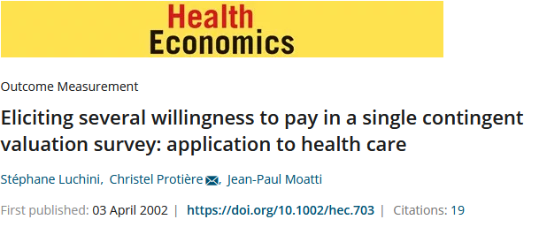
Partie II
53%
55%
L’évaluation contingente : Un exemple d’application - le projet EuroWill
    Méthode
    Impact d’une variation de l’information
    Impact de l’évaluation jointe
    Prise en compte endogène de l’ancrage
    Recommandations

Slide 27
Projet EuroWill
55%
57%

Slide 28
Structure du questionnaire
57%
59%
Face à face !
Explication de l’exercice demandé
Perception du risque et expérience familiale des prg.
Classement des programmes
Valorisation par prg. (séquence = PON, SEI, AMB): 2 étapes
  1/ Volonté de contribution
  2/ CAP (cotisation annuelle supplémentaire d’assurance maladie et/ou donation volontaire)
  Si refus, motivations pour distinction des « protestataires » et des « vrais zéros♣ »
Corrections éventuelles des classements et CAP
Caractéristiques socio-démographiques et comportement vis à vis de la santé
♣: pas les moyens, les autres prg. sont + importants, non concerné

Slide 29
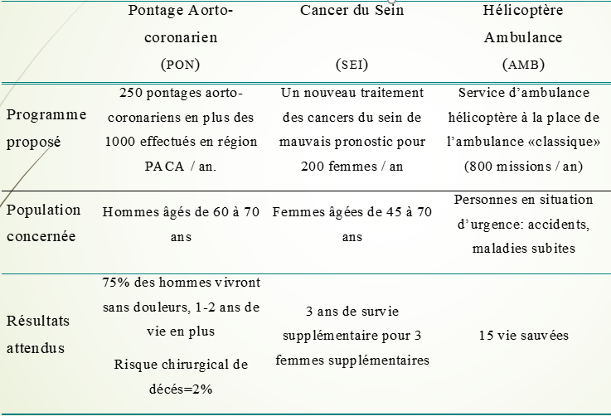
Description résumée des programmes
59%
61%

Slide 30
Informations introductives
61%
64%
Le but de cette étude est d’essayer d’établir l’importance que les habitants de notre région accordent à différents programmes de santé. Cette information est importante puisqu’elle peut indiquer aux pouvoirs publics à quel programme de santé, la communauté accorde le plus de valeur. Elle permet de déterminer des priorités.
Dans cette interview, nous allons nous pencher sur trois programmes de soins. Il s’agit de pontage, (…), de traitement du cancer du sein et d’un service d’ambulance par hélicoptère (…).
Des fiches décrivant ces programmes vous seront remises.
Nous aimerions que vous considériez ces programmes comme s’ils étaient en compétition pour leur financement. Nous allons prendre comme mesure de la valeur que vous accordez à chaque programme, le montant maximum que vous seriez prêt à payer pour lui. Si votre consentement à payer pour un programme était supérieur que votre consentement à payer pour un autre, cela doit vouloir dire que vous attribuez une plus grande valeur au premier.
Il n’y a pas de bonnes ou de mauvaises réponses. Le montant que vous proposerez pourra être important ou faible. Bien évidemment, cela est strictement anonyme et n’aura absolument aucune conséquence financière pour vous. Ce qui nous intéresse est votre point de vue sur l’intérêt respectif des programmes.

Slide 31
Exercice de révélation du CAP: ex. du pontage
63%
66%
7.1 Votre foyer serait-il prêt à contribuer financièrement, par exemple en payant un peu plus de cotisations d’assurance maladie, dans le but d’augmenter le nombre de pontages disponibles
1. Oui
2. Non
3. Ne sait pas
7.2 Si on vous proposait de contribuer sous la forme de don à une association caritative, seriez-vous alors prêts à contribuer ?
1. Oui
2. Non
3. Ne sait pas
9.1 Quelle est la contribution financière maximale que votre foyer consentirait à apporter chaque année de manière à augmenter le nombre de pontages disponibles ?
Pensez que votre contribution pourrait réduire ce que vous dépensez pour d’autres choses.
Donner la carte et,
Donc votre foyer consentirait à payer chaque année ________ F pour une extension du nombre de pontages ?

Slide 32
Carte de paiement
65%
68%

Slide 33

Classification des refus de contribution
67%
70%
S’il vous plaît, pouvez-vous me dire lesquelles des raisons suivantes expliquent le mieux que vous ne soyez pas prêt à contribuer pour ce service ?
Les autres programmes sont plus importants
D’autres budgets du secteur public pourraient être réduits
D’autres contribuables plus aisés pourraient payer
C’est plutôt aux bénéficiaires de ces interventions de contribuer
On devrait financer ce service en réajustant le budget de santé
Vous n’avez pas les moyens de contribuer
Vous payez déjà suffisamment pour la sécurité sociale
Vous préférez d'autres modes de paiement comme les assurances
Vous n’êtes pas concerné(e)
Autre (s’il vous plait précisez)___________________________

Slide 34
Contributions
69%
73%
 | PON | SEI | AMB
Cotisation | 121 (40%) | 144 (47%) | 106 (35%)
Donation | 57 (19%) | 39 (13%) | 34 (11%)
Refus contribution vrai zéro protestataires | 123 (41%) 25 (20%) 99 (80%) | 120 (10%) 27 (23%) 93 (77%) | 160 (53%) 41 (25%) 120 (75%)

Slide 35
Motivations refus de contribution
71%
75%
 | PON n=123 | SEI n=119 | AMB n=161
Les autres programmes sont plus importants | 8 (6,5%) | 8 (6,7%) | 37 (22,9%)
Vous n’avez pas les moyens de contribuer | 51 (41,5%) | 49 (41,2%) | 49 (30,4%)
Vous n’êtes pas concerné | 6 (4,9%) | 5 (4,2%) | 5 (3,1%)
D’autres budgets du secteur public pourraient être réduits | 55 (44,7%) | 50 (42,0%) | 80 (49,7%)
D’autres contribuables plus aisés pourraient contribuer | 31 (25,2%) | 26 (21,9%) | 34 (21,1%)
C’est plutôt aux bénéficiaires de contribuer | 11 (8,9%) | 3 (2,5%) | 16 (9,9%)
Le budget de santé devrait être réajusté | 52 (42,3%) | 50 (42,0%) | 72 (44,7%)
Vous payez déjà assez pour la sécurité sociale | 82 (66,7%) | 78 (65,6%) | 94 (58,4%)
Vous préférez d’autres modes de paiement | 18 (14,7%) | 14 (11,8%) | 29 (18%)
Autres | 6 (4,9%) | 11 (9,2%) | 13 (8,1%)

Slide 36
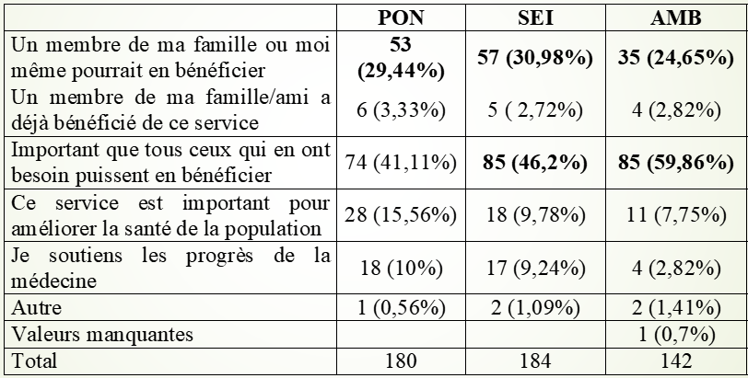

Motivations de contributions
73%
77%

Slide 37
Impact d’une modification de l’information
76%
80%
Info 1 = Version standard
Info 2 = Info 1 + “A la suite de l’intervention, les patients passent 3 jours en réanimation puis 10 jours en hospitalisation conventionnelle” info dite neutre
Info 3 = Info 2 + “Les patients pourront choisir d’être ou non dans une chambre individuelle pendant la période d’hospitalisation conventionnelle sans coût supplémentaire” info dite positive
Impact info : Berwick & Weinstein (1985), Lee et al. (1998)
Attributs hors conséquences cliniques « process utility » :
Gerard & Mooney (1993), Mooney (1994), Donaldson & Shackley (1997), Dowie (1998)

Slide 38
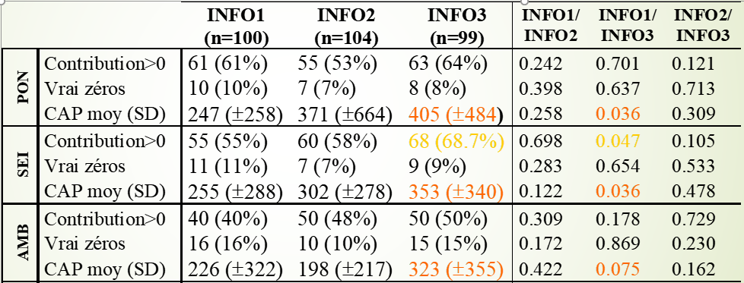
CAP / programme / niveau d’information
78%
82%

Slide 39
L’évaluation jointe - Rationnel
80%
84%
Variations des réponses avec la structure du scénario et du questionnaire (Tversky & Kahneman, 1981, Slovic 1995)
Impact des attributs autres que les seules conséquences cliniques (déroulement et qualité des soins) (Gerard & Mooney, 1993 ; Mooney, 1994 ; Donaldson & Shackley, 1997 et Dowie, 1998)
  Inclure dans toute évaluation économique les caractéristiques du bien à évaluer potentiellement génératrices d’utilité
Observation de renversements de préférences entre deux options selon ES ou EJ (Bazerman et al., 1999)
  Les processus cognitifs mis en œuvre pour définir les CAP doivent être considérés comme interdépendants (expression des CAP en termes relatifs)
  Nécessité d’un modèle économétrique qui rende compte de ce phénomène

Slide 40
Modèle d’équations simultanées
88%
89%
Effet d’ancrage : Tversky & Kahneman (1974) ; Kahneman (1986) ; Payne et al. (2000)

Slide 41
Schématisation des processus cognitifs en EJ
90%
91%

Slide 42
Implications pour la méthode de l’EC
94%
95%
Avantages potentiels de l’EJ
  Limite la variabilité des référents internes des individus
  Contrôle de l’ancrage (biais explicites préférables à biais implicites)
  Comparaison et généralisation des résultats
  Permet de rappeler les contraintes économiques
  Réduction des coûts d’acquisition de l’information
Questions
  Référent du premier prg évalué ?
  Variabilité des résultats avec variation du panier de b&s proposé à l’évaluation (type et quantité) ?

Slide 43
Recommandations (1/2)
96%
98%
Favoriser l’évaluation ex ante
Définir très clairement
  l’objet à mesurer,
  l’objectif de l’EC,
  le contexte d’évaluation (substituts ou compléments, véhicule et mode de paiement, …)
Fournir le temps et le matériel nécessaires à la réflexion
  scénarios comparables,
  présentation «homogène» de l’information,
  présentation visuelle des risques et des conséquences,
  inclusion de tout attribut potentiellement générateur d’utilité
Construire soigneusement le design de l’étude, en tenant compte du fait que les préférences sont construites pendant l’exercice de valorisation
  => préférence pour EJ (ancrages explicites préférables à ancrages implicites),

Slide 44
Recommandations (2/2)
100%
100%
Inclure des procédures pour réduire les incohérences (classement sur EVA, processus de révision des réponses, …) et des questions pour en faciliter le traitement.
Définir une règle d’attribution des « vrais zéros » et des questions pour faciliter le traitement des réponses protestataires
Choisir un modèle économétrique adéquat
Mener une étude pilote en population, comprenant des questions ouvertes, pour mieux cerner le mécanisme de construction des préférences,
Former les enquêteurs à la méthode d’EC

Slide 45




Partie III
La méthode des choix discrets : un exemple d’application – Le projet APSEC

Slide 46
Context
Scientific and therapeutic progress allow to consider HIV cure-related clinical trials (HCRCT) which could lead to transitory or definitive ART interruption
=> Hope counterbalanced by ethical questions
  HCRCT will target ART controlled patients living a “normal” life and may jeopardize the established balance of life, without any guarantee of direct benefit
    Side-effects, consequences on daily life
  Raised the question of individual and collective consequences of ART interruption
    Increased of viral load, risk of transmission
Are such HCRCT acceptable? Under which conditions? For who?

Slide 47
APSEC: an integrated survey
Step 1:
Qualitative
Observing the production of knowledge allowing to reach representations and collective construction of sense
Individual and collective interviews
Step 2:
Mixt
Eliciting the main PLWH’ viewpoints toward participating in HCRCT
Q methodology
Step 3:
Quantitative
Determining the more pertinent protocols
Discrete Choice Experiments: comparing a set of several pairs of strategies

Slide 48
Populations and methods (1/2)
Bridges et al. Conjoint Analysis Applications in Health—a Checklist: A Report of the ISPOR Good Research Practices for Conjoint Analysis Task Force.
Value in Health 2011; 14:403–413.
Respondents:
  24 French HIV services
  PLWH ART-treated, virologically suppressed;
  Physicians;
Discrete Choice Experiment* allows to identify (conditional logit model) :
  Trade off between the characteristics of a trial
  Utility associated to a given protocol
    Beta coefficients linearly transformed to obtain a utility [0 – 100]
  How do individual characteristics affect the preferences
    Stratified analysis based on hierarchical clustering

Slide 49
Materials and methods (2/2)
  Attributes levels used in the 13 pairs choices set
Attribute | Level | Description
1. Trial duration | 1 2 | 6-9 months 15-18 months
2. Consultation frequency | 1 2 | Weekly Monthly
3. Moderate side effects (1-10%, few days) | 1 2 3 | Digestive disorders (nauseas, vomiting) Flu syndrome (fever, shivers, stiffness, joint pain) Digestive disorders, flu syndrome, fatigue
4. Severe side effects (<1/1 000) | 1 2 3 | Allergy Allergy, infections Allergy, infections, risk of cancer a few years later (missing data for estimating how frequent the risk is)
5. HCRCT outcomes (duration of interruption, % of success) | 1 2 | 3-6 months, 5% 6-12 months, 10%

Slide 50
Example of choice presented face to face assisted by computer
 | Protocol A | Protocol B
Trial duration | 15-18 months | 15-18 months
Consultation frequency | Weekly | Monthly
Moderate side effects (1-10%, few days) | Flu syndrome (fever, shivers, stiffness, joint pain) | Flu syndrome (fever, shivers, stiffness, joint pain)
Severe side effects (<1/10,000) | Allergy | Allergy, infections, risk of cancer a few years later (missing data for estimating how frequent the risk is)
HCRCT outcomes (interruption, % of success) | 3-6 months, 5% | 3-6 months, 5%
“You will be presented with protocols considered by clinicians. They will be presented pair by pair and you will have to choose each time the one you prefer."

Slide 51
Results: main characteristics of the study population
 | PLWH (n=195) | Physicians (n=160)
Women | 46 (23,6%) | 82 (51,3%)
Age [Median (25th – 75th)] | 53 (45 – 61) | 50 (40 – 57)
Experience with HIV [Median (25th – 75th)] | 17 (11 – 25) | 20 (10 – 26)
Sense of being part of a community PLWH LGBT Heterosexual | 136 (69,7%) 81 (41,5%) 51 (26,1%) | 1 (0,6%) 15 (9,4%) 129 (80,6%)
Perceived financial situation Finding it difficult or impossible without debt Getting by Going well or living comfortably | 40 (20,5%) 65 (33,3%) 90 (46,2%) | na
Would be totally or somewhat willing to participate to a HCRCT Before DCE After DCE | 162 (83,1%) 157 (80,5%) | 159 (99,4%) 156 (97,5%)

Slide 52
Trade-off between attributes (conditional logit model)
Best theoretical strategy
6-9 months duration
Monthly consultation
Allergy
Digestive disorders
6-12 months interruption, 10%
Utility score = 100
Attribute / level | All (n=355)
 | aOR [95% CI]
Severe side effects (ref=1: Allergy, infections, cancer risk )
Allergy | 8.5 [7.3;9.9]
Allergy, infections | 5.0 [4.2;5.9]
Consultation frequency (ref=1: Weekly)
Monthly | 3.1 [2.9;3.5]
Outcomes: interruption & chance of success (ref=1: 3-6 months, 5%)
6-12 months, 10% | 2.32 [2.0;2.6]
Moderate side effects (ref=1: Flu syndrome, digestive disorders, fatigue)
Digestive disorders | 2.29 [1.9;2.7]
Flu syndrome | 1.8 [1.6;2.0]
Trial duration (ref=1: 15-18 months)
6-9 months | 1.4 [1.2;1.5]
Worst theoretical strategy
15-18 months duration
Weekly consultation
Allergy, infection, cancer risk
Flu syndrome, Digestive disorders, Fatigue
3-6 months interruption, 5%
Utility score = 0

Slide 53
Results of the DCE for PLWH and physicians
PLWH
Physicians
Severe side effects (vs. high)
Low, Intermediate (4.52, 3.87)*** (10.54, 10,12)***
Consultation frequency (vs. weekly)
Monthly (2.50***)
Outcomes (vs. 3-6 m. 5%)
6-12 m, 10% (6.77***)
Moderate side effects (vs. high)
Low, Intermediate (1.90, 1.34)***
Consultation frequency (vs. weekly)
Monthly (4.95***)
Outcomes (vs. 3-6 m. 5%)
6-12 m, 10% (1.14***)
Moderate side effects (vs. high)
Low, Intermediate (3.12***, 0.94*)
Trial duration (vs. long)
Short (0.79***)
*** p<0.001, ** p<0.05, * p<0.1

Slide 54
Utilities of four candidate HCRCT according to PLWH and physicians
Immunotherapy
Latency reactivation
PLWH
Physicians
Combined therapy
Gene therapy

